Slide 1


ENCUENTRO SUR-SUR SOBRE REGISTRO DE CONTRIBUYENTES
La Antigua, Guatemala del 26 al 30 de agosto de 2013
El Registro Único Tributario de entrada de declaraciones. Integración y conexión con otras bases de datos de interés tributario. Colaboradores Sociales y medidas de protección. Validación y procesamiento de declaraciones. Plataformas Web
EUROSOCIAL: Encuentro SUR-SUR sobre Registro de contribuyentes. Guatemala Agosto 2013
Notes:
PORTADA

Slide 2
Registro Único de Entrada de Declaraciones
Sistema Consolidado de Entrada de Declaraciones
PROBLEMÁTICA EN LAS APLICACIONES DE ENTRADA DE DATOS
Numerosos tipos de presentaciones de información
Diversidad de canales y soportes de entrada
Acortamiento de los plazos de disponibilidad de información
Necesidad de incrementar la fiabilidad de la información
MEDIDAS ADOPTADAS
Estandarización de declaraciones informativas
Creación S.C.E.D. (Sistema Consolidado Entrada de Datos)

Slide 3
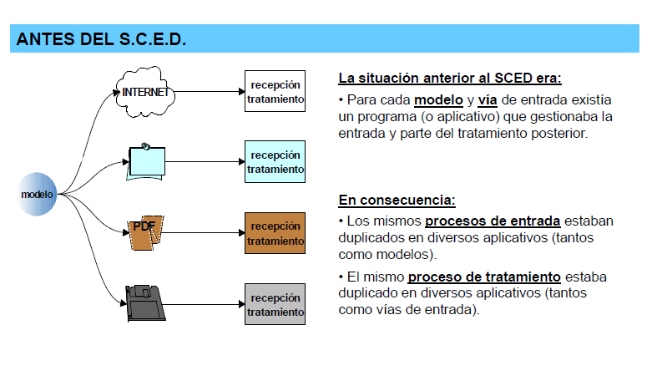
Registro Único de Entrada de Declaraciones
Sistema Consolidado de Entrada de Datos

Slide 4
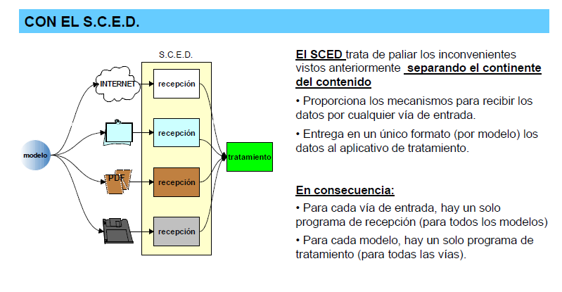
Registro Único de Entrada de Declaraciones
Sistema Consolidado de Entrada de Datos

Slide 5
Registro Único de Entrada de Declaraciones
Sistema Consolidado de Entrada de Datos
Decl.
Terminal
3270
DECL.
CÓD.
PDF-417
PC -
APLICAC.
ENVIWIN
DECL.
CÓD.
PDF-417
S.L.C.
Lectura
INTERNET WEB
APLICACIONES DE ENTRADA DE DATOS
EMPRESAS
INTRANET
BDC
Identificación.
Loteado (Refª. Ubicación)
Registro (Nº Expediente)
Validación
Grabación en BDC.

Slide 6

Sistema Consolidado de Entrada de Declaraciones. Estadísticas
 | Documentos registrados |  |  | Documentos
VÍAS DE ENTRADA | Total | Grabados | No grabados | En baja | Rechazados
TOTAL | 95.925.969 | 93.837.313 | 2.088.656 | 425.671 | 7.490.682
MANUAL | 4.030.512 | 3.941.859 | 88.653 | 50.562 | 0
P.D.F. | 512.654 | 512.654 | 0 | 971 | 12.097
S.L.C. | 2.782.035 | 2.782.035 | 0 | 1.629 | 10.758
INTERNET | 59.610.835 | 57.611.220 | 1.999.615 | 344.362 | 7.371.127
INTRANET | 2.894.296 | 2.894.296 | 0 | 17.571 | 88.607
CORREO INTERNET | 1.485 | 1.485 | 0 | 0 | 66
EDITRAN | 4.225 | 4.225 | 0 | 4 | 0
DISQUETE MANUAL | 104 | 104 | 0 | 9 | 0
CINTA | 17 | 17 | 0 | 0 | 0
V.R.U. | 41.583 | 41.583 | 0 | 83 | 0
EMIS.AUTOMATICA | 19.734.662 | 19.734.662 | 0 | 348 | 0
S.M.S. | 44.869 | 44.869 | 0 | 17 | 0
SOL.CITA PREVIA | 121.703 | 121.703 | 0 | 0 | 0
FICH. INTERNET | 155.935 | 155.900 | 35 | 0 | 119
DOC.DIGIT.R.G. | 5.913.457 | 5.913.457 | 0 | 4.523 | 0
T.G.V.I. | 77.597 | 77.244 | 353 | 5.592 | 7.908

Slide 7
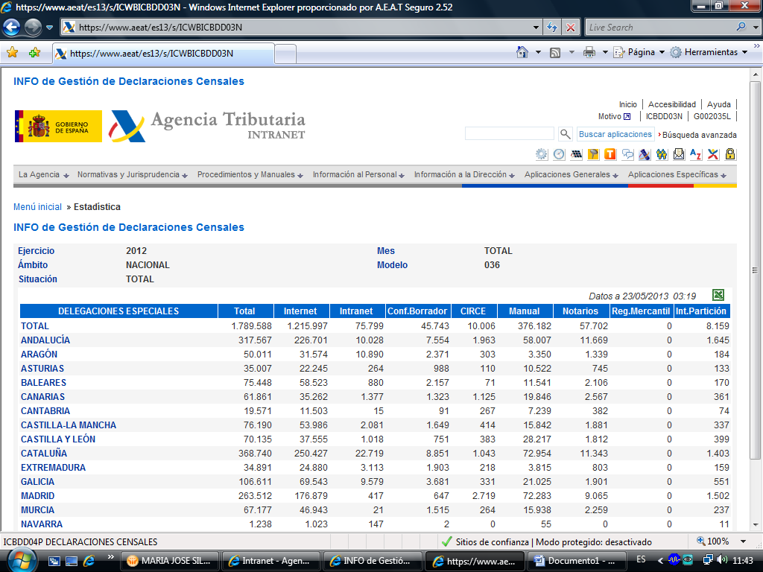
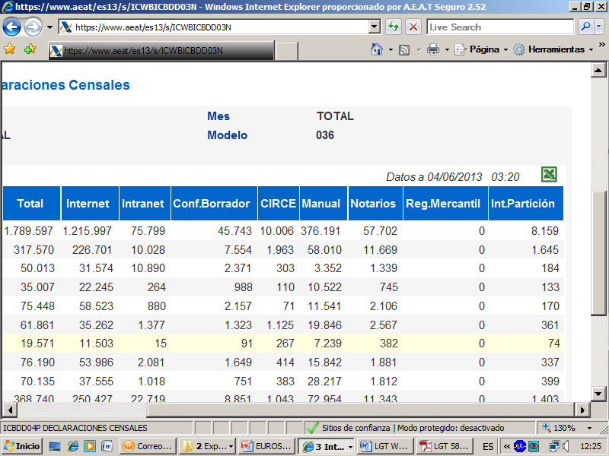
Declaración censal: Modelo 036. Estadísticas Vía Entrada

Slide 8
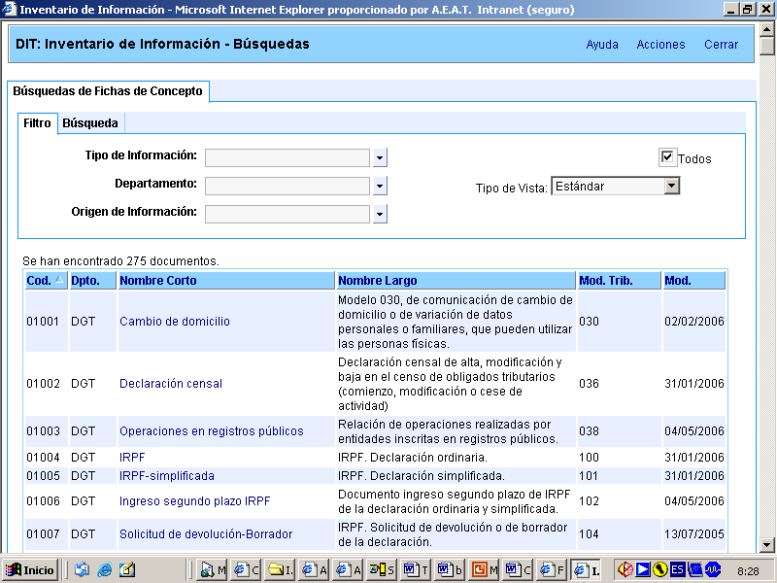
Otras Bases de Datos de interés tributario
El Inventario de información

Slide 9
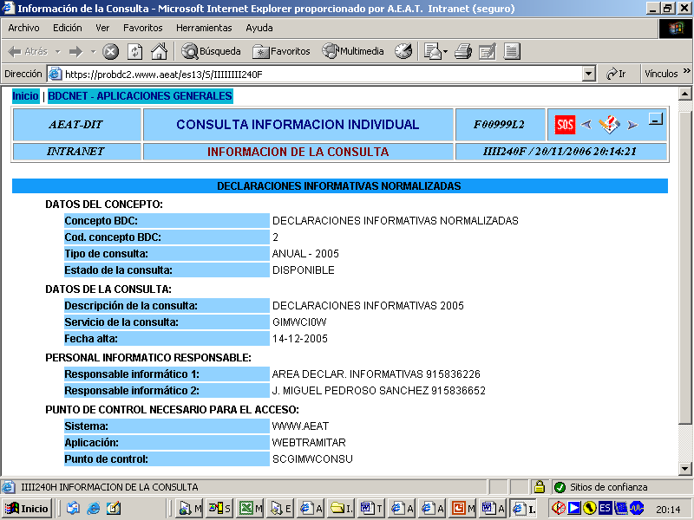
Otras Bases de Datos de interés tributario
El Inventario de información

Slide 10
Otras Bases de Datos de interés tributario
El Servicio de Verificación de Datos de Identidad
Servicio telemático con conexión directa y respuesta inmediata a la base de datos de la D. G. Policía (Ministerio del Interior) a través de la pasarela establecida por el Ministerio de Hacienda y Administraciones Publicas
Permite contrastar los datos de identidad facilitados por un ciudadano con los datos de identidad que aparecen en su tarjeta de identificación (DNI/NIE)

Slide 11
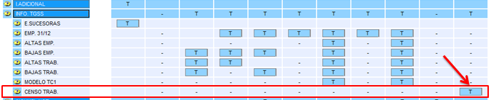
Otras Bases de Datos de interés tributario
La Tesorería General de la Seguridad Social

Slide 12
Otras Bases de Datos de interés tributario
La Tesorería General de la Seguridad Social
Elegido un determinado ejercicio de este concepto CENSO TRAB. en la CII de un contribuyente, la información relativa a estas operaciones (para ese contribuyente y ejercicio) se ha estructurado en una consulta que consta de 2 niveles:
Nivel 2. Relación de empresas relacionadas con un trabajador
Nivel 3. Detalle de un registro del censo de trabajadores

Slide 13
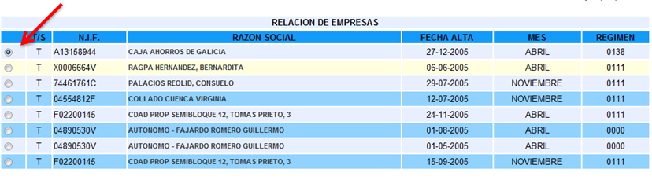
Otras Bases de Datos de interés tributario
La Tesorería General de la Seguridad Social

Slide 14
Otras Bases de Datos de interés tributario
La Tesorería General de la Seguridad Social
En dicha relación se mostrarán los siguientes campos por cada registro:
NIF de la empresa relacionada con el trabajador que estamos consultando
Razón Social de la empresa relacionada con el trabajador que estamos consultando
Fecha alta de la relación del trabajador con la empresa
Mes de extracción del censo de trabajadores para ese ejercicio: puede ser abril o noviembre
Régimen de la Seguridad Social por el que la empresa cotiza por el trabajador
Seleccionado uno de los registros se accederá al detalle de ese registro del censo de trabajadores de la TGSS

Slide 15
Otras Bases de Datos de interés tributario
La Tesorería General de la Seguridad Social
Datos del Trabajador
Fecha de alta inicial del trabajador en la Seguridad Social con respecto a esa empresa
Número de afiliación del trabajador
Identificador del trabajador. El identificador se descompone en dos campos:
  Tipo identificador (1) indica el tipo de documento del trabajador, según sea individual (valores 1, 2 y 6 ) o colectivo valor 9, los posibles valores son: 1 DNI, 2 Pasaporte, 6 NIE, 9 CIF
  Identificador del trabajador (10)
Apellidos y nombre del trabajador
Datos del domicilio del trabajador

Slide 16
Otras Bases de Datos de interés tributario
La Tesorería General de la Seguridad Social
Datos de la Empresa
Cuenta de cotización (sólo para trabajadores por cuenta ajena adscritos a un C.C.C.). Incluye:
  El Régimen de la Seguridad Social por el que la empresa cotiza por el trabajador, y
  El Código de Cuenta de Cotización (C.C.C.)
Identificación de la empresa contratante. El identificador se descompone en dos campos:
  Tipo identificador (1) indica el tipo de documento del trabajador, según sea individual (valores 1, 2 y 6 ) o colectivo valor 9, los posibles valores son: 1 DNI, 2 Pasaporte, 6 NIE, 9 CIF
  Identificador de la empresa (10)
Razón social de la empresa contratante
Datos del domicilio de la empresa contratante

Slide 17
Otras Bases de Datos de interés tributario
El Consejo General del Notariado
NOTARIOS
Tienen dos Convenios suscritos con la AEAT
1.- Uno de 23 de junio de 2005 “PARA LA PRESENTACIÓN TELEMÁTICA DE LA DECLARACIÓN CENSAL DE ALTA, MODELO 036, EN REPRESENTACIÓN DE TERCEROS Y LA ASIGNACIÓN DEL NIF PROVISIONAL Y DEFINITIVO EN EL PROCESO DE CREACIÓN DE ENTIDADES ANTE NOTARIO”
y
2.- Otro de 19 de junio de 2007 “PARA EL SUMINISTRO DE INFORMACIÓN CONTENIDA EN EL ÍNDICE INFORMATIZADO ÚNICO, EL ACCESO DIRECTO AL MISMO Y EL CUMPLIMIENTO DE OTRAS OBLIGACIONES LEGALES DE INFORMACIÓN”, este último, menos importante desde el punto de vista censal.

Slide 18
Otras Bases de Datos de interés tributario
El Colegio de Registradores
REGISTRADORES
Tienen dos Convenios suscritos con la AEAT
1.- Uno de 22 de marzo del 2000 “CONVENIO GENERAL DE ACCESO A TRAVÉS DE INTERNET A LA INFORMACIÓN DE LOS REGISTROS MERCANTILES”
y
2.- Otro de 22 de julio de 2008 “PARA LA SOLICITUD TELEMÁTICA EN REPRESENTACIÓN DE TERCEROS, DE LA ASIGNACIÓN DEL NIF PROVISIONAL Y DEFINITIVO EN EL PROCESO DE CREACIÓN DE ENTIDADES INSCRIBIBLES, LA TRANSMISIÓN DE INFORMACIÓN REGISTRAL DE CARÁCTER CENSAL, LA MEJORA DE LAS COMUNICACIONES TELEMÁTICAS Y EL ACCESO A TRAVÉS DE INTERNET A LA INFORMACIÓN DE LOS REGISTROS DE LA PROPIEDAD.”, este último, más importante desde el punto de vista censal.

Slide 19
La colaboración social
¿Que es la colaboración social en la aplicación de los tributos?
Es el marco de actuación establecido por la Ley General Tributaria que permite, mediante la firma de convenios de colaboración con la Agencia Tributaria, que las Administraciones públicas, las instituciones representativas de intereses sociales, laborales, empresariales o profesionales y las entidades privadas, colaboren en la aplicación de los tributos en las condiciones que reglamentariamente se determinen.
¿Quién puede ser colaborador social?
Pueden ser colaboradores sociales aquellas entidades que en el marco de la colaboración social en la aplicación de los tributos tengan suscrito a tal efecto un convenio con la Agencia Tributaria, así como los profesionales que ejerzan su actividad profesional en el ámbito de la gestión tributaria y estén asociados o colegiados en entidades que tengan firmado un convenio de colaboración social que lo permita.

Slide 20
La Colaboración Social
.
EN LA PRESENTACIÓN DE DECLARACIONES:
Entidades Financieras.
Gestorías y asesorías fiscales.
Colegios y Asociaciones profesionales.
Organismos públicos: CC.AA., Ayuntamientos.
EN LA RECAUDACIÓN.
Entidades Financieras: Bancos, Cajas de Ahorro y
Cooperativas de Crédito.
EN EL SUMINISTRO DE INFORMACIÓN:
Organismos y Empresas públicas.
Catastro, S.Social, INE, D.G.Tráfico, Reg.Civil,
Notarios, Reg. Propiedad, etc.

Slide 21
La colaboración social en el ámbito de la Gestión Tributaria
¿Qué trámites y actuaciones pueden realizarse en el marco de la colaboración social?
La colaboración social en la gestión tributaria permite la realización de múltiples trámites y actuaciones por vía telemática en representación de terceras personas.
En la actualidad se pueden presentar telemáticamente en el marco de la colaboración social en la aplicación de los tributos, declaraciones de diferentes impuestos, comunicaciones, recursos y determinados documentos en formato electrónico

Slide 22
La colaboración social en el ámbito de la Gestión Tributaria
Relación de entidades con Convenio
Tipo 1: Colegios y asociaciones de profesionales de la gestión tributaria
Tipo 2: Asociaciones de empresarios y otros colegios profesionales
Tipo 3: Entidades financieras
Tipo 4: Ayuntamientos, Organismos Públicos y Sindicatos
Tipo 5: Empresas para realizar gestiones en nombre de sus trabajadores
Tipo 6: Grupos de sociedades
Tipo 7: Asociaciones del sector de la automoción
Tipo 8: Asociaciones para devolución parcial Impuesto sobre Hidrocarburos

Slide 23
Validación y procesamiento de declaraciones
Documentos de ingreso/devolución
Declaraciones - Liquidaciones
Información
contable
Información
fiscal
C/C
DDFF
Verificación

Slide 24
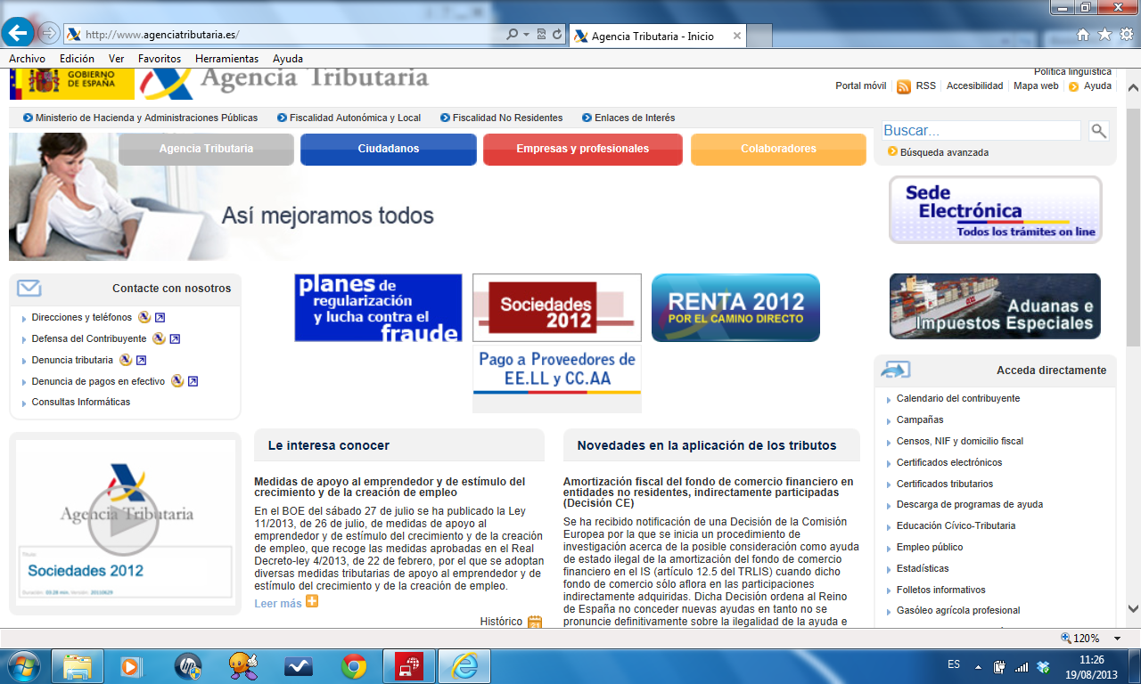
Plataformas Web

Slide 25
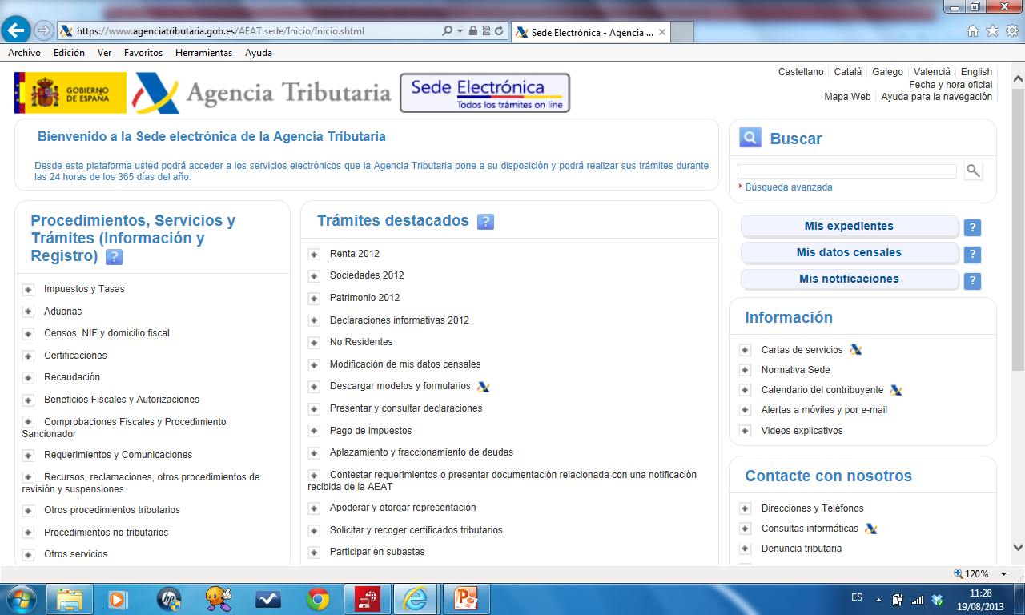
Plataformas Web

Slide 26

www.agenciatributaria.es
Notes:
CONTRAPORTADA

